Slide 1

Angular

Slide 2
Single Page Application keretrendszer
By Google
AngularJS → Angular
Angular 2: 2016.09.04
Angular 6: 2018.08.02
Keretrendszer, a kontrol megfordítása (IoC)
Sok beépített funkcionalitás, amit már nem szükséges lefejleszteni, de legnagyobb valószínűséggel szükség van rá
Saját kóddal könnyen bővíthető
Deklaratív kóddal építhető felhasználói felület, az üzleti logika elhatárolva
Upwork, Freelancer, Udemy, YouTube, Paypal, Nike, Google, Telegram, Weather, iStockphoto, AWS, Crunchbase

Slide 3

Microsoft által fejlesztett objektumorientált nyelv, a javascript kiterjesztése
Statikusan típusos
Nyílt forráskódú
Jelkészlete, literálok teljesen ugyanaz, mint a javascriptben
Fordítás után: javascript bundle
Típusok:
any, string, number, boolean

Slide 4
Gyakran használt nyelvi elemek:
Lambda függvények
export/import
class, interface
Module:
Deklarációk és programkódokat összefoglaló singleton példányoknak felelnek meg. Bármit tárolhatunk bennük (függvények, osztályok, interfészek, változók stb.). A modulok (úgymint a névterek más nyelvekben) egymásba ágyazhatóak, de osztályokba, illetve interfészekbe nem helyezhetjük őket.
A modulban tárolt objektumok (függvények, osztályok, stb.) alapértelmezetten rejtve vannak a külső használók elől, ezért ha kívülről is használni szeretnénk őket, akkor mindet export kulcsszóval kell megjelölni.

Slide 5
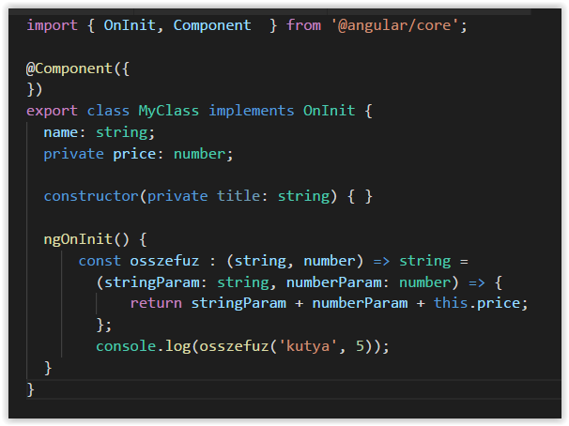

Slide 6



Angular CLI
Parancssoros segédcsomag
npm install -g @angular/cli
ng new : új, működő, üres alkalmazás generálása
ng generate PROJEKTELEM ELEMNÉV
Pld: ng g class cd
ng g service todos/todo
ng serve (-o)
ng build
ng test
ng e2e
https://github.com/angular/angular-cli/wiki/

Slide 7
Feladat 1
npm install -g @angular/cli
ng new angular-course
Routing: NO
StyleSheet : CSS
npm i
ng serve -o

Slide 8
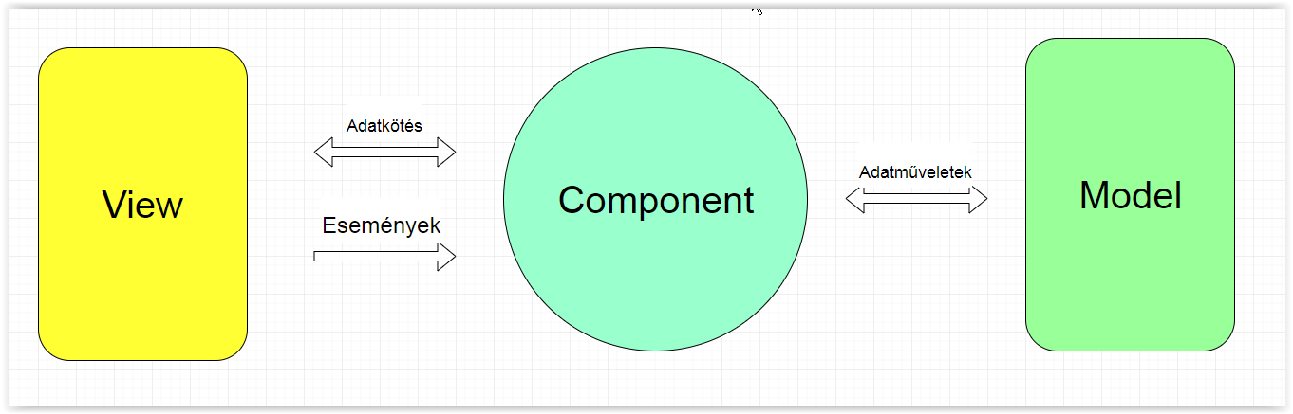
Adatkötés - Databinding
(ViewModel)

Slide 9
TypeScript kód (komponens) → HTML
String interpoláció: {{ ADATTAG }}
Property kötés: [property] = “ÉRTÉK”
<htmlElement [property]=”komponensAdattag”>
Pld.: <td [width]=”widthOfCol”>
HTML → TypeScript kód (komponens)
Eseménykötés: (ESEMÉNY)=”UTASÍTÁS”
Pld. (click)=”onClick()”

Slide 10
TypeScript kód (komponens) ← → HTML
Kétirányú kötés: [(ngModel)]=”ADATTAG”
Kétirányú kötés:
<input [(ngModel)]=”KOMPONENSADATTAG”>
!!! az app.module.ts-ben a FormsModule-t importálni kell ehhez !!!

Slide 11
FELADAT 2 : Bindings
Töröld ki az app.component.html tartalmát
Az AppComponent osztályba végy fel egy, új string adattagot: name névvel
Az app.component.html file-ba tégy ki egy textbox inputot, two-way bindinggal kötve az imént felvett name változóhoz
String interpolációval egy <p> elembe foglalva tedd ki a name változó értékét
Az AppComponent osztályba csinálj egy metódust greeter névvel, ami javascript alert-tel kiírja, hogy “Hello” + this.name
Tégy ki egy gombot a <p> alá, amit ha megnyomsz, a greeter metódus hívódik meg

Slide 12
Direktívák (directives)
Utasítások a HTML DOM-on belül
Pld: komponens név: Angular beparse-olja a HTML kódot, észreveszi a megadott komponens szelektort, és elvégzi a “helyzed ide a komponenst, aminek “ez” a szelektorja”
Komponens = HTML template-tel rendelkező direktíva
Struktúra direktívák (structural directives)
A DOM struktrúráját változtatják meg: hozzáadnak, eltüntetnek elemet, stb.
*-al kezdődik a szelektorjuk, pld.: *ngIf, *ngFor
Csak egy darab tehető egy DOM elemre, tehát egyszerre *ngIf és *ngFor nem

Slide 13
*ngIf
<p *ngIf="FELTÉTEL"></p>
<p *ngIf="status === 'done'">Kész!</p>
ngStyle
[ngStyle]="{CSSPROPERTY: ÉRTÉK}"
Az érték lehet a komponens egy függvényhívása is, pld:
[ngStyle]="{backgroundColor: getColor()}"

Slide 14
ngClass
Feltételtől függő, CSS class hozzáadása egy elemhez
[ngClass]="{ CSSCLASS1: BOOLEANÉRTÉK1, CSSCLASS2: BOOLEANÉRTÉK2}"
Pld:
[ngClass]="{‘boldtext’: age < 10}"

Slide 15
FELADAT 3 - Direktívák I.
A <p> elem csak akkor legyen látható, ha a name változóban van érték. Ha nincs, legyen kiírva az, hogy “Add meg a neved!”
Ha a name változóban nincs érték, a gomb legyen letiltva!
<HTMLELEMENT [disabled]="FELTÉTEL">
Ha a megadott név hossza >3, akkor a <p> háttérszíne legyen világoskék

Slide 16
Listák megjelenítése
Tömb adatkötése
<HTMLELEM *ngFor=”let VÁLTOZÓ of TÖMB; let x = LOCALVARIABLE”>
HTML TARTALOM
</HTMLELEM>
Lokális változók:
index, first, last, even, odd

Slide 17
<div *ngFor=”let allat of animals; let i = index; let last = last”>
{{ i }}.: {{ allat.name }} <span *ngIf=”last”> :(( </span>
</div>

Slide 18
FELADAT 4 - ngFor
Csinálj egy string tömböt a task-list.component.ts-ben, tasks névvel!
Inicializáld a tömböt néhány string elemmel
Jelenítsd meg ngFor-ral a tömb elemeit a task-list komponensben! (task-list.component.html)
Minden második legyen félkövér
Az első háttérszíne rózsaszín legyen

Slide 19

Komponensek használata

Slide 20
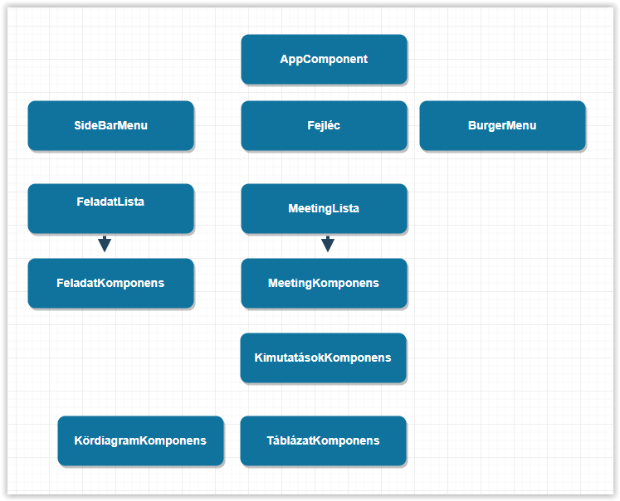

Slide 21
Izolált és újrahasznosítható objektumok
Egymásba ágyazhatóak
Minden komponensnek szerepelnie kell az AppModule class NgModule dekorátorának declarations mezőjében
A bootstrap mezőben adható meg az alkalmazás root komponense. Az ebből felépített komponenshierarchia definiálja az alkalmazásunkat
A komponensek @Component típusdekorátorral konfigurálhatóak:
selector: megadja a komponenst meghívó HTML elem nevét. Ahol ezt a DOMban látja az Angular, a selectort tartalmazó HTML elemet kicseréli a komponens template-jére
templateUrl: a komponens template-jét tartalmazó filera mutató url
styleUrls: (tömb) a komponens css definícióit tartalmazó feilra mutató url

Slide 22
Legegyszerűbb komponens EVÖR:
import { Component } from "@angular/core"; @Component({ selector: "my-component", template: "Hello Angular" }) class MyComponent { }
Megjelenítése: <my-component></my-component> ------> Hello Angular

Slide 23
A komponensek egymással történő kommunikációja inputokon és outputokon keresztül történhet
Component.ts:
@Input(‘INPUTNÉV’)
VÁLTOZÓNÉV : string = ‘’;
Component.html
<component [INPUTNÉV]=”ÉRTÉK”></component>
Az INPUTNÉV megadása nem kötelező, ezesetben a VÁLTOZÓNÉV használható a HTML fileokban

Slide 24
TextComponent.ts:
@Input()
title : string = ‘’;
text.component.html
<text-component [title]=”About box”></text-component>

Slide 25
FELADAT 4.5 - Komponens input
Csinálj egy komponenst task névvel
az ngFor-ral megjelenített listában ilyen komponensek példányai legyenek
A komponesnek legyen egy string tagváltozója: name
A komponesnek legyen egy bemenete is, aminek értéke az előbb említett fieldet állítja be
Az input értéke az ngFor
A komponens html template-je jelenítse meg a name field értékét string interpolációval

Slide 26
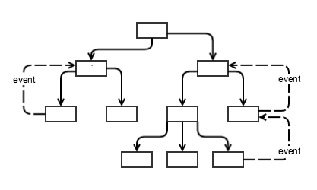
Komponens output = esemény
Ahogy egy komponens a szülő komponensétől kapja inputjait, úgy outputjait is csak a szülőnek küldi, aki ha feliratkozott erre, lekezeli az eseményt

Slide 27
A gyerek komponens kódjában: (az EventEmitter az @angular/core-ból való!!!)
@Output() ESEMÉNY : EventEmitter<ADATTÍPUS>
= new EventEmitter<ADATTÍPUS>();
Esemény triggerelése:
this.ESEMÉNY.next(ADAT);
A szülő komponens HTML kódjában:
<gyerek (ESEMÉNY)=”ESEMÉNYKEZELŐ($event)”></gyerek>
Az eseménykezelő (praktikusan a) szülő komponensben:
ESEMÉNYKEZELŐ(eventParam: ADATTÍPUS) {}

Slide 28
taskList.component.html
<app-task (taskClicked)=”handleTaskClicked($event)”></app-task>
TaskList.component.ts
handleTaskClicked(task: Task) { barmiMetodus(task) }
Task.component.html
<div (click)=”onClick()”>{{ task.name}}</div>
Task.component.ts
@Output() taskClicked = new EventEmitter<Task>();
onClick() {
this.taskClicked.next(this.task);
}

Slide 29
FELADAT 5 - Komponensek és kommunikációjuk
Csinalj egy statusz number valtozo adattagot a task komponensben
ha egy Task komponenst egérklikk ér, akkor a státusza növekedjen 10-el
ha eléri a 100-at, akkor küldjön értesítést erről a TaskListnek, aki egy alert-tel figyelmeztessen erre

Slide 30
Komponens életciklus
Amennyiben az alább felsorolt metódusok definiálva vannak egy komponensen, Angular meghívja őket a megfelelő időben, vagy eseménykor
ngOnChanges()
ngOnInit()
ngDoCheck()
ngAfterContentInit()
ngAfterContentChecked()
ngAfterViewInit()
ngAfterViewChecked()
ngOnDestroy()
https://angular.io/guide/lifecycle-hooks

Slide 31
A legfontosabbak:
ngOnInit:
Összetett inicializálás, rögtön a konstruktor meghívása után
Az Input propertyk beállítása utáni teendők
ngOnChanges:
Fontos lehet, ahol input kontrolt tartalmaz a komponens
Az Input propertyk megváltozásakor hívódik meg
ngOnDestroy:
A komponens megszűnése előtti teendők
Eseményleiratkozások, stb.

Slide 32
Service-ek
A service gyakorlatilag egy osztály, jól behatárolt és elkülönített feladathalmazzal, ami jellemzően egy entitás, vagy egy művelettípus köré csoportosul
A cél, a nem view-specifikus műveletek izolálása, pld.: backend serverrel való kommunikáció (betöltés, mentés, stb.)
CLI: ng g s SERVICENÉV
A service-eknek a UI komponensekbe való juttatása Dependency Injection-nel történik
Service-ek szintén kérhetnek más service-eket használatra

Slide 33

Dependency Injection
Egy objektum függőségeit kiszolgálja a framework, méghozzá úgy, hogy azokat “beinjektálja” a kliens objektumba
Az injektált objektum kicserélhető, ha implementálja az igényelt típust (interface-t)
Pld. a FeladatLista objektumnak szüksége van a FeladatService objektumra, ami a feladatok betöltését és elmentését végzi.
Angularban ez:
!!! A service-ünket fel kell venni az aktuális module providers tömbjébe (elsőkörben app.module.ts), hogy injektálható legyen, valamint el kell az osztályt látni az @Injectable() dekorátorral

Slide 34
FELADAT 7 - Service
csinálj egy servicet LogService aminek egy metódusa van: log(message :string)
A metódus a paramétert kiírja console.log-gal
injektáld be a task komponensekbe, és logolj egy üzenetet a komponensbe beállított task nevével

Slide 35
Observables
Üzenetek küldése/továbbítása az üzenetek forrásától és az arra feliratkozókhoz.
Események, aszinkron műveletek lekezelésére szolgálhat
Régebben callbackek, promise-ok
Az observable definiál egy függvényt ami az üzenetet küldi. Ez nem hívódik meg addig, amíg nincs rá feliratkozó
Http kérés teljesülése, ismétlődő vagy UI események bekövetkezte, ezek mind megvalósíthatóak és generikus módon kezelhetőek az Observable APIn keresztül
Az Angular az RxJS libraryt használja, ami megvalósítja ezeket
Sorosíthatóak, műveletek végezhetőek rajtuk pld. map, filter, concat, forkjoin
Az operátorok használatához szükséges az rxjs/Rx library importálása

Slide 36
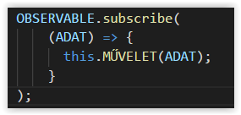
Feliratkozás:
A példában egy OBSERVABLE nevű observable-re iratkozunk fel, méghozzá úgy, hogy amikor üzenet érkezik tőle, akkor az üzenetben található objektumot (ADAT) paraméterül adjuk át egy, az osztályunkban található metódusnak (this.MŰVELET)
Leiratkozás:
A subscribe metódus visszatérési értéke egy Subscription típusú objektum, aminek unsubscribe metódusa elvégzi a leiratkozást

Slide 37
HTTP hívások
HttpClient : >Angular v4.3, aszinkron HTTP hívások megvalósítására
Metódusok minden REST hívásra: get, post, put, delete
Az AppModule-ban az imports fieldbe fel kell venni a HttpClientModule-t
A komponensbe, ahol használjuk és injektáljuk a httpClient, kell import:
import { HttpClient } from '@angular/common/http'

Slide 38
FELADAT 8
csinálj egy service-t: TaskService, aminek egy metódusa van: getAll()
a servicebe legyen beinjektalva a HttpClient
a task-list komponensbe injektáljuk a taskService-t, és az ngOnInit-ben hívjuk meg az imént elkészített getAll-t
a getAll függvény hívja meg HTTP GET metódussal a következő címet:
https://jsonplaceholder.typicode.com/todos
a taskService.getAll adja vissza a HttpClient.get által visszaadott Observable-t
A a getAll által visszaadott Observable-t kezeljük le, értékét logoljuk ki a logService-szel

Slide 39
Referenciák a template-ekben
<HTMLELEM #REFERENCE />
<input type=”text” id=”nameControl” #NAMECONTROL>
<button (click)=”handleClick(NAMECONTROL)”
A handleClick függvényben elérhető a kontrol, amennyiben pld. input,m akkor az értéke a kódból:
handleClick(input) { console.log(input.value); }

Slide 40
Másik megoldás, pld. el akarjuk érni még esemény előtt. A komponensben:
@ViewChild(‘REFERENCIA’) VÁLTOZÓNÉV;
Elérése: this.VÁLTOZÓNÉV Típusa: ElementRef
Értékének elérése: this.VÁLTOZÓNÉV.nativeElement.value
!! Bár működik, input kontrolok értékének változtatására nem ez a mód az ajánlott !!
Egy komponens elérése (az első előfordulás)
@ViewChild(KOMPONENSTÍPUS) VÁLTOZÓNÉV;

Slide 41
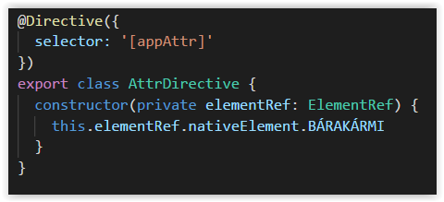
Direktívák
Strukturális direktívák: megváltoztatják a DOMot
Attribútum direktívák: egy HTML elem működését befolyásolják, azt amire rá lettek téve
Rossz megközelítés:

Slide 42
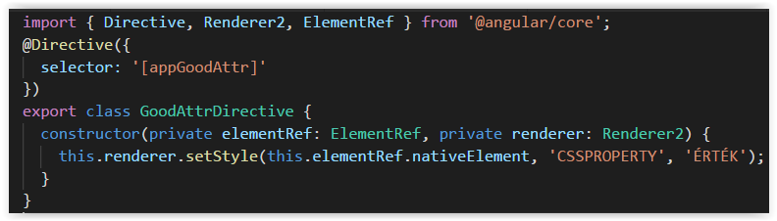
Jó megközelítés:
https://angular.io/api/core/Renderer2

Slide 43
Események a böngészőből
@HostListener (‘BÖNGÉSZŐESEMÉNY’)
METÓDUS(ESEMÉNYPARAMÉTER: Event) {
}
Events:
https://developer.mozilla.org/en-US/docs/Web/Events

Slide 44
FELADAT 6 - Attribútum direktíva
csinálj egy direktívát, ami a rárakott HTML element háttérszínét beállítja kékre ha az egeret fölévisszük!
ha lehúzzuk, akkor visszaállítja!
Az attribútumot tedd rá minden második feladatra a listában!

Slide 45
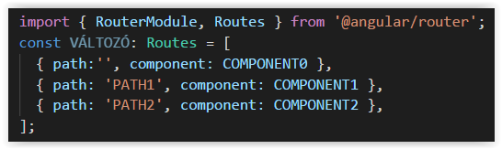

Routing
SPA : egy page van az alkalmazásban
Az alkalmazás gyerek URLjeit ez az egy page szolgalja ki
Nincs oldal újratöltés
A router értelmezi a megnyitott URLt és attól függően generálja le a tartalmat
Konfigurálás az app.module-ban:
Milyen path-hoz milyen komponens legyen betöltve

Slide 46
A route alapján betöltött komponensek a html kódban következőképpen definiált <router-outlet></router-outlet> helyekre kerülnek
Navigáció linkekkel: a HREF ROSSZ
A routerLink direktívát az <a> elemekre téve oldalújratöltés nélkül történik a view újragenerálása : <a routerLink="PATH"></a>
Route paraméterek megadása, ha pld ilyet akarunk:
http://localhost:4200/task/4

Slide 47
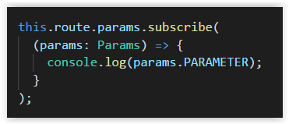
Route paraméter kinyerése:
ActivatedRoute beinjektalasa, majd
Route navigáció kódból:
Router beinjektalasa:
Navigáció:

Slide 48
FELADAT 9 - Routing
csinálj egy LandingComponent nevű komponenst!
konfiguráld be a következő pathokat:
üres: LandingComponent
tasks: TaskListComponent
tasks/[taskID]: TaskEditComponent
az app.component-be egy router-outlet kerüljön, a task-list helyett
a Task komponensben lévő <a> tag egy routerLink-kel legyen feldíszítve, a link értéke úgy legyen megadva, hogy a TaskEditComponent jelenjen meg, megkapva a megklikkelt Task id-ját routeparaméterben
a TaskEditComponent a TaskService-ből ngOnInit-ben kérje el a paraméterül megkapott IDval rendelkező Task-ot
a TaskEditComponentre tégy ki egy gombot, ami kódból visszanavigál a TaskList-re

Slide 49
Forms
Régi metodika: a HTML form elküldi (POSTolja) adatait a szervernek
SPA metodika: Angularral kezeljük a formot, elküldjük a szervernek
Az app.module imports fieldjéhez a FormsModule-t hozzá kell adjuk
Az inputoknak célszerű megadni a nevét
Az ngModel segítségével a form minden mezőjét a komponensben egy model objektum egy-egy mezőjében érhetjük el

Slide 50
Validátorok
A validátorok megakadályozzák, hogy érvénytelen értékek utazzanak feleslegesen a szerverig
Beépített validátorok:
required, minlength, maxlength, email, pattern, stb.
<input type=”text” id=”name” required>
https://angular.io/api?type=directive

Slide 51
Input státuszok
Form státuszok:
$untouched
$touched
$pristine
$dirty
$invalid
$valid
$pristine
$dirty
$invalid
$valid
$submitted
Az Angular CSS classokat illeszt a mezőkre, a státuszoknak megfelelően:
Ng-dirty, ng-touched, stb.

Slide 52

Input és form státusz elérése referencián keresztül
Így már elérhetőek a form-, és inputstátuszok a kifejezésekben és/vagy a komponensben. Pld:
*ngIf="!name.valid && !name.dirty"
Form submit lekezelése a form element ngSubmit eseményére való feliratkozással lehetséges! (eseménykötéssel, legegyszerűbb esetben)

Slide 53
FELADAT 10. - Forms
üzemeld be a formot a taskEdit komponensen, two-way bindinggal
a name ne lehessen hosszabb, mint 10 karakter, de hosszabb legyen, mint 3 karakter
a name legyen kötelező
jeleníts meg egy figyelmeztető szöveget a name alatt: “A name kötelező mező, hossza legyen >3 és <10!” Ez jelenjen meg akkor, ha a user editálás után hibásan hagyja a mezőt
Submit gomb legyen megnyomhatatlan, ha a form hibás!
Kezeld le a form submitját, és a komponens modeljéül szolgáló Task objektummal hívd meg a taskService.save-et
a TaskService save függvényében logold ki a paraméterül kapott task-ot, a saját LoggerService-szel, majd navigálj vissza a taskList-re

